Slide 1
Diseño para el reforzamiento sísmico con disipadores de energía de un edificio de hormigón armado de 16 pisos
Autor:
SR. CLAUDIO CALDERÓN ÁLVARO PAÚL
Dirigido por:
ING ROBERTO RODRIGO AGUIAR FALCONÍ PhD

Slide 2
Objetivos
Objetivo General
Realizar el diseño para el reforzamiento de un edificio de hormigón armado de 16 pisos afectado por el sismo del 16 de Abril con disipadores de energía para mejorar las condiciones estructurales.
Objetivos Específicos
Calcular derivas de piso, desplazamientos y fuerzas actuantes en el edificio.
Elaborar un modelo matemático de reforzamiento con disipadores de energía.
Determinar el grado de daño estructural con el uso de disipadores de energía.

Slide 3
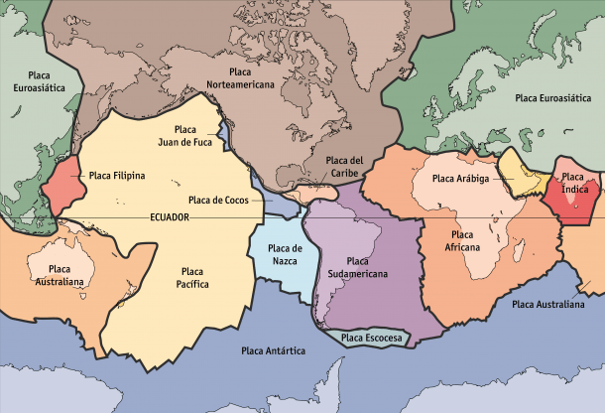
Antecedentes
Sismos de subducción en el Ecuador.
Velocidad de subducción 61 mm/año.
Sismos superficiales generan mayor daño

Slide 4
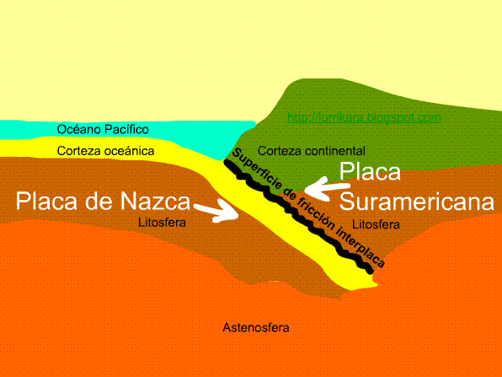
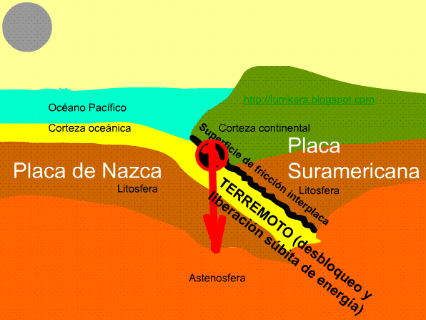
Sismo 16 Abril del 2016
Se produjo a las 18:58 horas, con una magnitud de 7,8 Mw y una profundidad de 20 Km.
El epicentro se localizó entre las parroquias Pedernales y Cojimíes.
El desastre dejó 673 muertos, más de 12 mil heridos y daños superiores a los US$3.000 millones.
Se registraron 3487 replicas, algunas superiores a los 6 Mw.

Slide 5
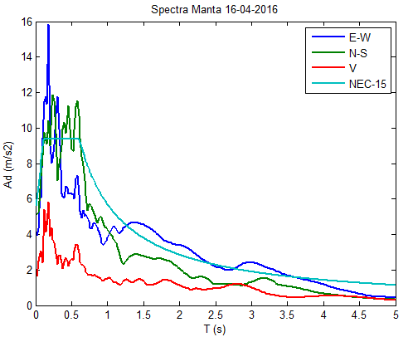
Sismos de Análisis
Las aceleraciones oscilatorias son destructivas.
Algunas aceleraciones superaron el espectro de diseño, y otras fueron ligeramente menores.
El terremoto del 16 de Abril de 2016 provocó el daño y colapso de varias estructuras, su duración fué de 50 segundos.

Slide 6
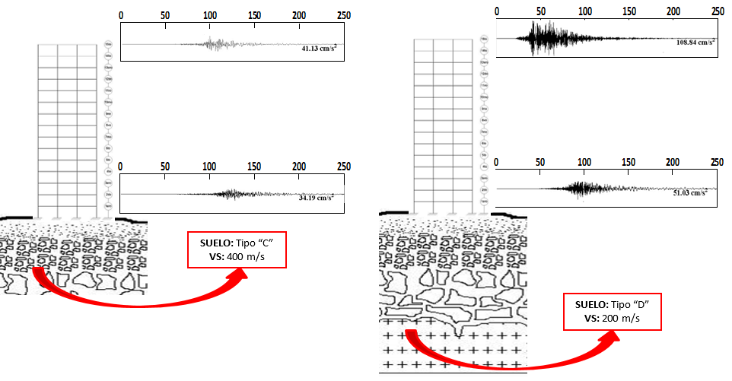
Sismos de Análisis
Amplificación de ondas sísmicas a causa del tipo de suelo.
La respuesta sísmica de una estructura está ligada a las condiciones iniciales.
Este análisis se lo realiza con el fin de indicar que varias estructuras fueron afectadas y luego con las réplicas se incremento el daño (Bozzo & Barbat, 1999).

Slide 7
Acelerogramas de Manabí
El punto de medición y el tipo de terreno son factores muy importantes en la medición del acelerograma.
Los acelerogramas brindan algunos datos muy importantes.
Como se puede apreciar en la Figura la RENAC, distribuyó acelerógrafos, para este caso se toma los datos del Acelerógrafo de Manta (AMNT).
Sitio | PGA (g)
Pedernales | 1,413
Chone | 0,367
Manta | 0,524
Portoviejo | 0,420
Guayaquil | 0,023

Slide 8
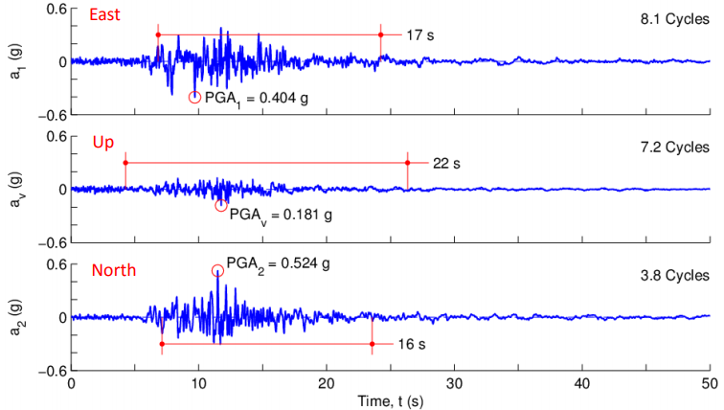
Acelerogramas de Manabí
Componente | (gals) | g
E - W | 396,324 | 0,404
N - S | 514,260 | 0,524
V | 177,561 | 0,181
Gráficos de Registro de Aceleraciones en Manta y Resultantes horizontales de la cuidad de Manta

Slide 9
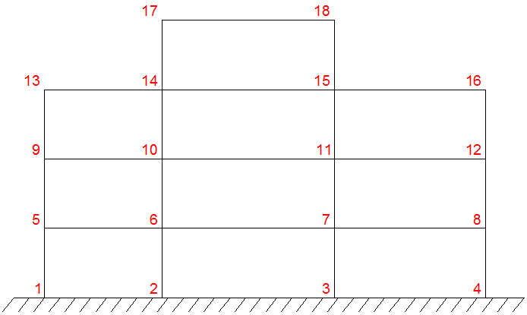
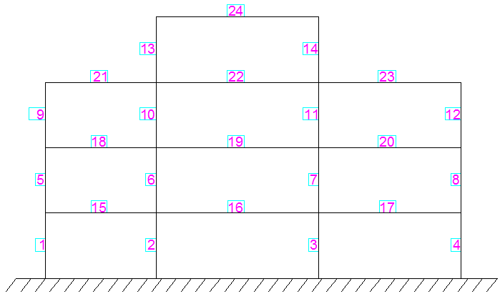
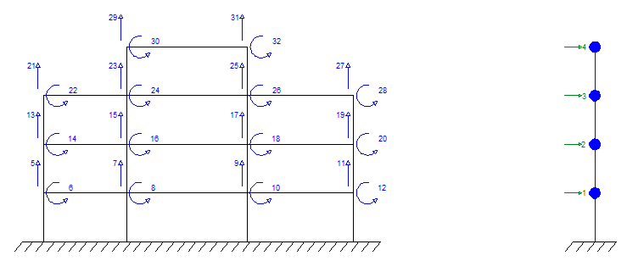
Uso del CEINCI LAB

Slide 10
Matrices de estructura
$$CG=\left[\begin{matrix}\begin{matrix}\begin{matrix}0 & 0 & 0 \\ 0 & 0 & 0 \\ 0 & 0 & 0\end{matrix} \\ \begin{matrix}0 & 0 & 0 \\ 1 & 5 & 6 \\ 1 & 7 & 8\end{matrix} \\ \begin{matrix}1 & 9 & 10 \\ 1 & 11 & 12 \\ 2 & 13 & 14\end{matrix}\end{matrix} \\ \begin{matrix}\begin{matrix}2 & 15 & 16 \\ 2 & 17 & 18 \\ 2 & 19 & 20\end{matrix} \\ \begin{matrix}3 & 21 & 22 \\ 3 & 23 & 24 \\ 3 & 25 & 26\end{matrix}\end{matrix} \\ \begin{matrix}3 & 27 & 28 \\ 4 & 29 & 30 \\ 4 & 31 & 32\end{matrix}\end{matrix}\right]$$
$$VC=\left[\begin{matrix}\begin{matrix}\begin{matrix}\begin{matrix}0 & 0 & 0 \\ 0 & 0 & 0 \\ 0 & 0 & 0\end{matrix} & \begin{matrix}1 & 5 & 6 \\ 1 & 7 & 8 \\ 1 & 9 & 10\end{matrix}\end{matrix} \\ \begin{matrix}\begin{matrix}0 & 0 & 0 \\ 1 & 5 & 6 \\ 1 & 7 & 8\end{matrix} & \begin{matrix}1 & 11 & 12 \\ 2 & 13 & 14 \\ 2 & 15 & 16\end{matrix}\end{matrix} \\ \begin{matrix}\begin{matrix}1 & 9 & 10 \\ 1 & 11 & 12 \\ 2 & 13 & 14\end{matrix} & \begin{matrix}2 & 17 & 18 \\ 2 & 19 & 20 \\ 3 & 21 & 22\end{matrix}\end{matrix}\end{matrix} \\ \begin{matrix}\begin{matrix}\begin{matrix}2 & 15 & 16 \\ 2 & 17 & 18 \\ 2 & 19 & 20\end{matrix} & \begin{matrix}3 & 23 & 24 \\ 3 & 25 & 26 \\ 3 & 27 & 28\end{matrix}\end{matrix} \\ \begin{matrix}\begin{matrix}3 & 23 & 24 \\ 3 & 25 & 26 \\ 1 & 5 & 6\end{matrix} & \begin{matrix}4 & 29 & 30 \\ 4 & 31 & 32 \\ 1 & 7 & 8\end{matrix}\end{matrix}\end{matrix} \\ \begin{matrix}\begin{matrix}\begin{matrix}1 & 7 & 8 \\ 1 & 9 & 10 \\ 2 & 13 & 14\end{matrix} & \begin{matrix}1 & 9 & 10 \\ 1 & 11 & 12 \\ 2 & 15 & 16\end{matrix}\end{matrix} \\ \begin{matrix}\begin{matrix}2 & 15 & 16 \\ 2 & 17 & 18 \\ 3 & 21 & 22\end{matrix} & \begin{matrix}2 & 17 & 18 \\ 2 & 19 & 20 \\ 3 & 23 & 24\end{matrix}\end{matrix} \\ \begin{matrix}\begin{matrix}3 & 23 & 24 \\ 3 & 25 & 26 \\ 4 & 29 & 30\end{matrix} & \begin{matrix}3 & 25 & 26 \\ 3 & 27 & 28 \\ 4 & 31 & 32\end{matrix}\end{matrix}\end{matrix}\end{matrix}\right]$$

Slide 11
Análisis de la estructura original
Cálculo de Matriz de Rigidez Espacial (KE)
Cálculo de Matriz de Masas Espacial (ME)
Cálculo de Valores y Vectores propios
Cálculo de propiedades dinámicas
Resultados

Slide 12
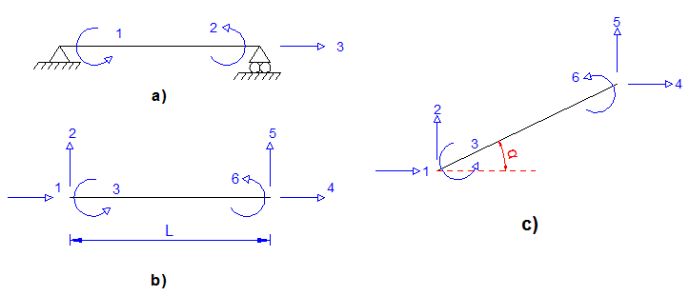
Sistema de coordenadas del elemento
Cálculo de Matriz de Rigidez Espacial (KE)
Elemento con propiedades Ao y Io.
Se usa las matrices de paso para cambiar de sistema en sistema.
Se recomienda modelar a la estructura con el piso rígido, debido a que no cambia de longitud luego de aplicar cargas.

Slide 13
Matriz de Rigidez de miembro
Cálculo de Matriz de Rigidez Espacial (KE)
$$G=0,4E β=1,2$$
$$I=\frac{bh^{3}}{12} A=bh$$
$$ɸ=\frac{3∗E∗I∗β}{G∗A∗L^{2}}$$
$$K_{f}=\frac{4EI(1+ɸ)}{L(1+4ɸ)}=K_{pf}$$
$$a=\frac{2EI\left(1−2ɸ\right)}{L\left(1+4ɸ\right)}$$
$$r=\frac{EA}{L}$$
$$K_{1}=\left[\begin{matrix}K_{f} & a & 0 \\ a & K_{pf} & 0 \\ 0 & 0 & r\end{matrix}\right]$$
Para el calculo de la matriz de rigidez se parte de la matriz de miembro de sección constante (K1), se usa las matrices de paso hasta encontrar la matriz de rigidez del elemento en coordenadas globales (K3).

Slide 14
Matriz de Rigidez de la estructura
Cálculo de Matriz de Rigidez Espacial (KE)
El ensamblaje directo también conocido como método directo de calculo, requiere del VC y de la K3 de todos los elementos del pórtico.

Slide 15
Matriz de Rigidez Lateral (KL)
Cálculo de Matriz de Rigidez Espacial (KE)
Los elementos de KL son las fuerzas horizontales con el objeto de obtener un determinado desplazamiento y los demás desplazamientos nulos.
Para el cálculo de KL se conocen algunos métodos, se usó la condensación mediante eliminación de Gauss.
Para poder aplicar la eliminación de Gauss, la coordenada lateral se debe numerar al último. Esta numeración busca eliminar los elementos correspondientes a los gdl que fueron numerados primeros y se obtendrá las matrices T y K+.
$$\left(\begin{matrix}0 \\ Q_{b}\end{matrix}\right)=\left[\begin{matrix}K_{aa} & K_{ab} \\ K_{ba} & K_{bb}\end{matrix}\right]\left(\begin{matrix}q_{a} \\ q_{b}\end{matrix}\right)$$

Slide 16
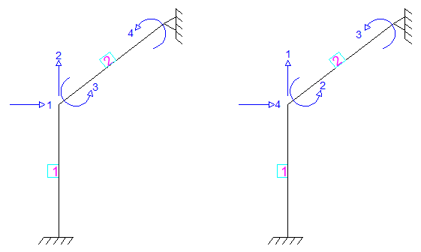
Matriz de Rigidez Lateral (KL)
Cálculo de Matriz de Rigidez Espacial (KE)
Q – q Q* - q*
Al numerar al final los desplazamientos horizontales se genera un cambio en el sistema de coordenadas
La matriz de paso T se crea al deformar en Q* - q* y se medir en Q – q, con el fin de obtener la K en el nuevo sistema Q* - q*.
$$\left(\begin{matrix}0 \\ Q_{b}\end{matrix}\right)=\left[\begin{matrix}I & −T \\ 0 & K_{L}\end{matrix}\right]\left(\begin{matrix}q_{a} \\ q_{b}\end{matrix}\right)$$

Slide 17
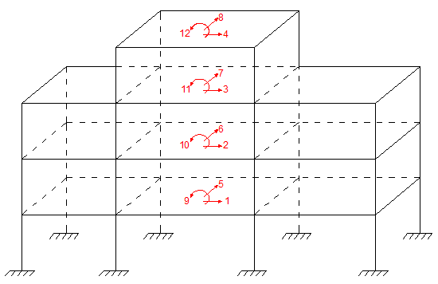
Cálculo de Matriz de Rigidez Espacial (KE)
$$A=\left[\begin{matrix}\begin{matrix}Cos α & & \\ & ⋱ & \\ & & Cos α\end{matrix} & \begin{matrix}Sen α & & \\ & ⋱ & \\ & & Sen α\end{matrix} & \begin{matrix}r_{1} & & \\ & ⋱ & \\ & & r_{n}\end{matrix}\end{matrix}\right]$$
$$K_{E}=\sum_{i=1}^{NP}{A^{t}K_{L}A}$$

Slide 18
Cálculo de Matriz de Rigidez Espacial (KE)
Para el cálculo de la KE, todas las KL deben ser del mismo orden, después de efectuar el triple producto matricial, se deben sumar los resultados. En caso de que falten filas y columnas, estas se aumentaran al inicio de la matriz con valor 0.
$$K_{n+1∗n+1}=\left[\begin{matrix}\begin{matrix}0 & 0 \\ 0 & \end{matrix} & \begin{matrix}0 & 0 \\ & \end{matrix} \\ \begin{matrix}0 & \\ 0 & \end{matrix} & \begin{matrix}K_{n∗n} & \\ & \end{matrix}\end{matrix}\right]$$

Slide 19
Cálculo de Matriz de Rigidez Espacial (KE)
$$K_{E}=\left[\begin{matrix}K_{XX} & K_{XY} & K_{Xθ} \\ K_{YX} & K_{YY} & K_{Yθ} \\ K_{θX} & K_{θY} & K_{θθ}\end{matrix}\right]$$
$$K_{XX}=\sum{{{Cos}^{2}}_{α}K_{L}} K_{XY}=K_{YX}=\sum{{{Sen}_{α}Cos}_{α}K_{L}}$$
$$K_{YY}=\sum{{{Sen}^{2}}_{α}K_{L}} K_{Yθ}=K_{θY}=\sum{{Sen}_{α}K_{L}r}$$
$$K_{Xθ}=K_{θX}=\sum{{Cos}_{α}K_{L}r} K_{θθ}=\sum{K_{L}r^{2}}$$
Cabe recalcar que este resultado se da si la estructura tiene los CM colineales en todos los pisos, en caso de no ser colineales, entonces $K_{θθ}$ se calcula de la siguiente manera:
$$K_{θθ}=\sum_{i=1}^{NP}{{r′}_{i}{K_{L}}_{i}r_{i}}$$

Slide 20
Cálculo de Matriz de Masas (ME)
Para el calculo del peso de la estructura se necesitan las dimensiones exactas de vigas, columnas, paredes, vanos, altura de piso y losas, también saber qué tipo de losa y acabados fueron usados.
 |  | DATOS
Densidad hormigón |  | 2400 | Kg/m³
Altura de losa |  | 0,30 | m
Área de la losa | P1 | 542,83 | m²
Altura de piso |  | 3,35 | m
Nervio |  | 0,10 | m
Carpeta |  | 0,05 | m
Bloque |  | 0,4 | m

Slide 21
Cálculo de Matriz de Masas (ME)
$$V=h_{losa}∗1∗1−a∗b∗c∗\#bloques$$
$$V_{losa}=0,30∗1∗1−0,20∗0,25∗0,40∗8$$
$$V_{losa}=0,14{ m}^{3}$$
$$P_{losa}=\frac{2400\frac{Kg}{{ m}^{3}}∗0,14{ m}^{3}}{1,00{ m}^{2}}$$
$$P_{losa}=336\frac{Kg}{{ m}^{2}}$$

Slide 22
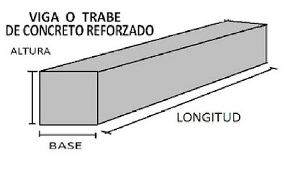
Cálculo de Matriz de Masas (ME)
 | b | H | u. | long.
V1 | 0,4 | 0,7 | m | 109,17
V2 | 0,4 | 0,6 | m | 85,30
$$V=b∗\left(h_{viga}−h_{losa}\right)∗long V$$
$$V_{V1}=0,4∗(0,7−0,3)∗109,17$$
$$V_{V1}=17,47{ m}^{3}$$
$$V_{V2}=0,4∗(0,6−0,3)∗85,30$$
$$V_{V2}=10,24{ m}^{3}$$
$$V=V_{V1}+V_{V2}$$
$$V=27,7{ m}^{3}$$
$$P_{vig}=\frac{2400\frac{Kg}{{ m}^{3}}∗27,7{ m}^{3}}{542,83{ m}^{2}}$$
$$P_{vig}=122,49\frac{Kg}{{ m}^{2}}$$

Slide 23
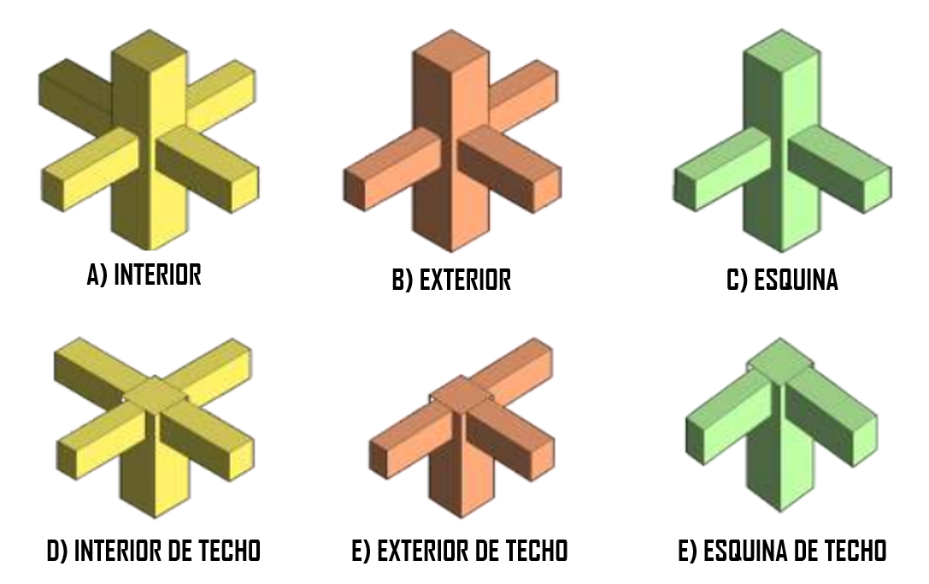
Cálculo de Matriz de Masas (ME)
 | 1 - 15 | Penthouse
# de C1 | 17 | 13
# de C2 | 4 | 0
# de C3 | 1 | 1
$$V=b∗h∗\left(h_{piso}−h_{losa}\right)∗\#col$$
$$V_{C1}=0,5∗1∗\left(3,35−0,30\right)∗17$$
$$V_{C1}=25,925{ m}^{3}$$
$$V_{C2}=0,5∗0,7∗\left(3,35−0,30\right)∗4$$
$$V_{C2}=4,27{ m}^{3}$$
$$V_{C3}=0,8∗0,4∗\left(3,35−0,30\right)∗1$$
$$V_{C3}=0,976{ m}^{3}$$
$$V=V_{C1}+V_{C2}+V_{C3}$$
$$V=31,171{ m}^{3}$$
$$P_{col}=\frac{2400\frac{Kg}{{ m}^{3}}∗31,171{ m}^{3}}{542,83{ m}^{2}}$$
$$P_{col}=137,82\frac{Kg}{{ m}^{2}}$$

Slide 24
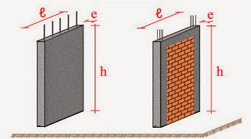
Cálculo de Matriz de Masas (ME)
 | Muros
 | B | H | u.
M1 | 15,00 | 0,25 | M
M2 | 5,70 | 0,20 | M
$$V_{M1}=15∗0,25∗(3,35−0,3)$$
$$V_{M1}=11,44{ m}^{3}$$
$$V_{M2}=5,7∗0,2∗(3,35−0,3)$$
$$V_{M2}=3,477{ m}^{3}$$
$$V=V_{M1}+V_{M2}$$
$$V=14,91{ m}^{3}$$
$$P_{muro}=\frac{2400\frac{Kg}{{ m}^{3}}∗14,91{ m}^{3}}{542,83{ m}^{2}}$$
$$P_{muro}=65,94\frac{Kg}{{ m}^{2}}$$

Slide 25
Cálculo de Matriz de Masas (ME)
Peso por m² de pared (kg/m²) | Ancho del bloque (mm)
Espaciamiento del relleno | 102 | 152 | 203 | 254 | 305
Sin relleno | 139 | 168 | 215 | 259 | 302
1219 mm | - | 158 | 239 | 292 | 345
1016 mm | - | 172 | 254 | 311 | 369
813 mm | - | 182 | 263 | 326 | 383
610 mm | - | 196 | 282 | 350 | 412
406 mm | - | 225 | 316 | 393 | 469
Relleno completo | - | 306 | 417 | 527 | 637
Según el ASCE 7 – 10 “El peso de estas paredes de mampostería incluye el mortero de unión pero no el enlucido. Para considerar el peso del enlucido, se recomienda añadir a estos valores 24 Kg/m² por cada cara de la pared que se prevea enlucir”.
$$P_{paredes}=(215+2∗24)\frac{Kg}{{ m}^{2}}$$
$$P_{paredes}=263≈265\frac{Kg}{{ m}^{2}}$$

Slide 26
Cálculo de Matriz de Masas (ME)
Carga muerta
Peso de losa total | 336 | Kg/m²
Peso de vigas / área | 122,49 | Kg/m²
Peso de columnas de 1 piso / área | 137,82 | Kg/m²
Peso de muros / área | 65,94 | Kg/m²
Peso de paredes enlucido dos lados | 265 | Kg/m²
Peso de acabados | 100 | Kg/m²
TOTAL | 1027,25 | Kg/m²
Carga Viva
Vivienda | 200 | Kg/m²
Hoteles | 200 | Kg/m²
Oficinas | 240 | Kg/m²
Combinación
D | + | 0,25*L | =
1027,25 | + | 50,00 | = | 1077,25 | Kg/m²
 |  |  |  | 1,08 | T/m²

Slide 27
Cálculo de Matriz de Masas (ME)
$$M=\left[\begin{matrix}m & & \\ & m & \\ & & J\end{matrix}\right]$$
$$m=\left[\begin{matrix}\begin{matrix}m_{1} & \\ & m_{2}\end{matrix} & \begin{matrix} & \\ & \end{matrix} \\ \begin{matrix} & \\ & \end{matrix} & \begin{matrix}⋱ & \\ & m_{n}\end{matrix}\end{matrix}\right]$$
$$J=\left[\begin{matrix}\begin{matrix}J_{1} & \\ & J_{2}\end{matrix} & \begin{matrix} & \\ & \end{matrix} \\ \begin{matrix} & \\ & \end{matrix} & \begin{matrix}⋱ & \\ & J_{n}\end{matrix}\end{matrix}\right]$$
$$J=\frac{m_{i}}{12}\left({a_{i}}^{2}+{b_{i}}^{2}\right)$$

Slide 28
Valores de m y J para matriz ME
 | Peso (T/m²) | Área (m²) | Masa | a | b | J
S3 | 1,238 | 606,502 | 76,623 | 26,150 | 23,190 | 7800,258
S2 | 1,066 | 552,767 | 60,111 | 23,350 | 23,670 | 5537,649
S1 | 1,069 | 555,135 | 60,527 | 23,800 | 23,320 | 5600,039
PB | 1,071 | 548,284 | 59,942 | 23,800 | 23,040 | 5481,098
P1 | 1,077 | 542,827 | 59,667 | 27,450 | 19,780 | 5691,956
P2 | 1,077 | 542,827 | 59,667 | 27,450 | 19,780 | 5691,956
P3 | 1,077 | 542,827 | 59,667 | 27,450 | 19,780 | 5691,956
P4 | 1,077 | 542,827 | 59,667 | 27,450 | 19,780 | 5691,956
P5 | 1,077 | 542,827 | 59,667 | 27,450 | 19,780 | 5691,956
P6 | 1,077 | 542,827 | 59,667 | 27,450 | 19,780 | 5691,956
P7 | 1,077 | 542,827 | 59,667 | 27,450 | 19,780 | 5691,956
P8 | 1,077 | 542,827 | 59,667 | 27,450 | 19,780 | 5691,956
P9 | 1,077 | 542,827 | 59,667 | 27,450 | 19,780 | 5691,956
P10 | 1,077 | 542,827 | 59,667 | 27,450 | 19,780 | 5691,956
P11 | 1,077 | 542,827 | 59,667 | 27,450 | 19,780 | 5691,956
P12 | 1,161 | 378,824 | 44,860 | 20,020 | 18,920 | 2836,508

Slide 29
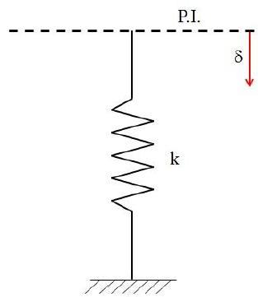
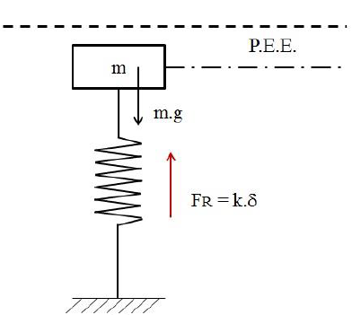
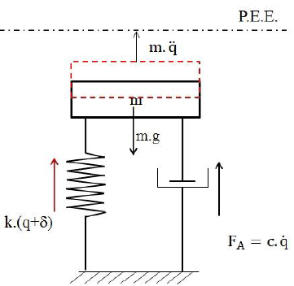
Cálculo de Valores y Vectores propios
Comportamiento armónico simple del edificio que puede ser de dos tipos: vibración libre y vibración forzada.
Para las estructuras se modela como vibración libre sin amortiguamiento se parte de la ecuación $M\ddot{q}+C\dot{q}+Kq=0$, y se coloca C=0.
$$M\ddot{q}+Kq=0$$
Después de realizar una serie de artificios matemáticos, se obtiene:
$$\left(K+Mλ\right)φ=0$$

Slide 30
Cálculo de Valores y Vectores propios
$$\left(K+Mλ\right)φ=0$$
$$det\left|K+Mλ\right|=0$$
Ese determinante debe ser cero para que se cumpla la ecuación.
Se obtiene un polinomio característico, el cual nos da n soluciones para $λ$, donde n es el orden la matriz K y M.
$λ_{1}≤λ_{2}≤λ_{3}$…..$≤λ_{n}$
$λ$ es el vector de valores propios y $φ$ es el vector propio o modo de vibración.

Slide 31
Cálculo de propiedades dinámicas
La frecuencia natural (Wn) es:
$$W_{ni}=\sqrt{λ_{i}}$$
El periodo fundamental de la estructura (T) es:
$$T=\frac{2π}{W_{ni}}$$
Existen tantos periodos y frecuencias como valores propios.

Slide 32
Resultados
 | Wn | T (s)
1 | 3,257 | 1,929
2 | 3,617 | 1,737
3 | 3,864 | 1,626
4 | 10,146 | 0,619
5 | 12,077 | 0,520
6 | 12,828 | 0,490
7 | 18,683 | 0,336
8 | 23,959 | 0,262
9 | 27,016 | 0,233
10 | 27,638 | 0,227
11 | 36,162 | 0,174
12 | 38,132 | 0,165
13 | 40,164 | 0,156
14 | 44,090 | 0,143
15 | 51,150 | 0,123
16 | 56,157 | 0,112
17 | 58,990 | 0,107
18 | 64,238 | 0,098
19 | 70,696 | 0,089
20 | 75,356 | 0,083
21 | 78,167 | 0,080
22 | 82,453 | 0,076
23 | 86,906 | 0,072
24 | 92,818 | 0,068
 | Wn | T (s)
25 | 99,678 | 0,063
26 | 104,643 | 0,060
27 | 110,859 | 0,057
28 | 117,916 | 0,053
29 | 121,463 | 0,052
30 | 129,077 | 0,049
31 | 133,896 | 0,047
32 | 136,520 | 0,046
33 | 140,576 | 0,045
34 | 147,461 | 0,043
35 | 152,044 | 0,041
36 | 157,215 | 0,040
37 | 163,954 | 0,038
38 | 173,887 | 0,036
39 | 181,713 | 0,035
40 | 183,646 | 0,034
41 | 203,461 | 0,031
42 | 205,916 | 0,031
43 | 216,179 | 0,029
44 | 216,910 | 0,029
45 | 221,065 | 0,028
46 | 237,433 | 0,027
47 | 246,953 | 0,025
48 | 253,044 | 0,025
Frecuencias naturales y Periodos

Slide 33
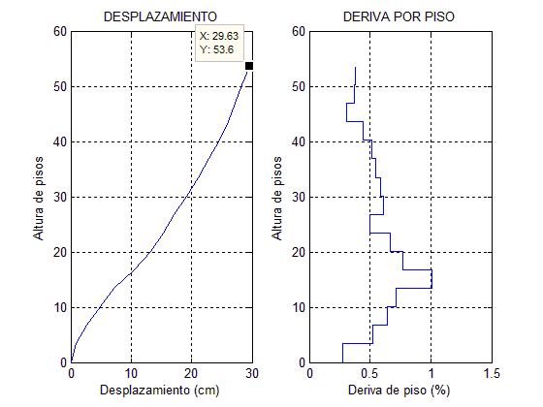
Análisis Longitudinal E-W
Resultados
# Piso | q (m) | Deriva (%)
1 | 0,009 | 0,273
2 | 0,027 | 0,523
3 | 0,048 | 0,643
4 | 0,072 | 0,713
5 | 0,106 | 1,008
6 | 0,132 | 0,768
7 | 0,154 | 0,667
8 | 0,171 | 0,496
9 | 0,191 | 0,614
10 | 0,211 | 0,585
11 | 0,229 | 0,545
12 | 0,246 | 0,511
13 | 0,261 | 0,446
14 | 0,271 | 0,309
15 | 0,284 | 0,368
16 | 0,296 | 0,377

Slide 34
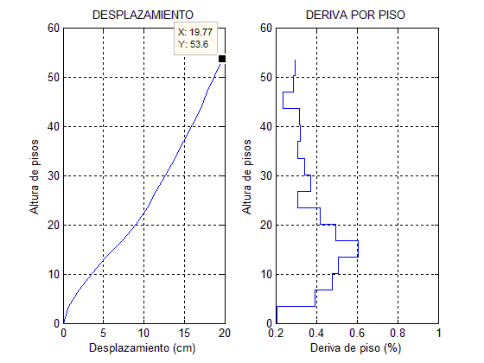
Análisis Longitudinal N-S
Resultados
# Pisos | q (m) | Deriva (%)
1 | 0,007 | 0,207
2 | 0,02 | 0,394
3 | 0,036 | 0,481
4 | 0,053 | 0,51
5 | 0,074 | 0,605
6 | 0,09 | 0,496
7 | 0,104 | 0,419
8 | 0,115 | 0,31
9 | 0,127 | 0,372
10 | 0,139 | 0,342
11 | 0,149 | 0,31
12 | 0,16 | 0,32
13 | 0,17 | 0,318
14 | 0,178 | 0,235
15 | 0,188 | 0,288
16 | 0,198 | 0,296

Slide 35
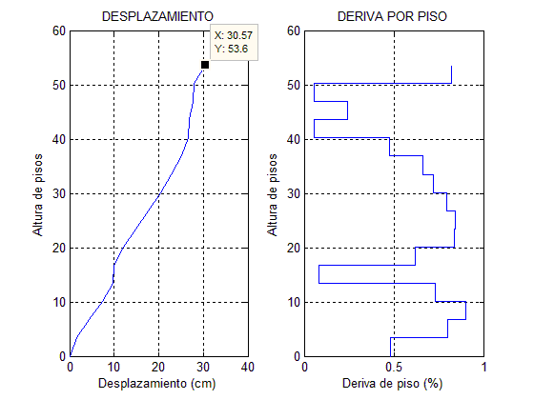
Análisis Transversal E-W
Resultados
# Pisos | q (m) | Deriva (%)
1 | 0,016 | 0,481
2 | 0,043 | 0,799
3 | 0,073 | 0,903
4 | 0,098 | 0,733
5 | 0,100 | 0,083
6 | 0,121 | 0,622
7 | 0,148 | 0,836
8 | 0,177 | 0,841
9 | 0,204 | 0,795
10 | 0,228 | 0,720
11 | 0,250 | 0,663
12 | 0,266 | 0,447
13 | 0,268 | 0,058
14 | 0,276 | 0,243
15 | 0,278 | 0,055
16 | 0,306 | 0,819

Slide 36
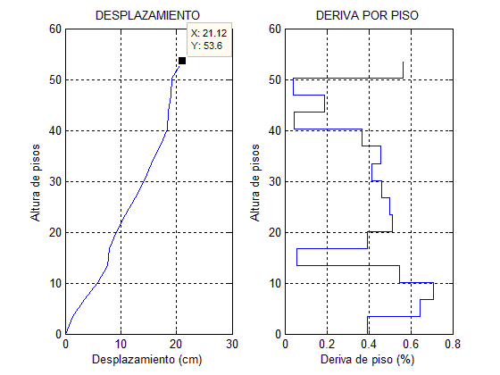
Análisis Transversal N-S
Resultados
# Pisos | q (m) | Deriva (%)
1 | 0,013 | 0,394
2 | 0,035 | 0,644
3 | 0,058 | 0,707
4 | 0,077 | 0,548
5 | 0,079 | 0,057
6 | 0,092 | 0,393
7 | 0,109 | 0,514
8 | 0,126 | 0,502
9 | 0,141 | 0,464
10 | 0,155 | 0,416
11 | 0,171 | 0,456
12 | 0,183 | 0,369
13 | 0,185 | 0,046
14 | 0,191 | 0,191
15 | 0,192 | 0,043
16 | 0,211 | 0,563

Slide 37
Modelo de un grado de libertad
El análisis no lineal por el ASCE 7-10, sirve para encontrar un modelo de un grado de libertad para un sistema de múltiples grados de libertad.
Es importante determinar el porcentaje de participación de la masa en cada modo, se lo hace mediante la siguiente ecuación:
$$α_{m}=\frac{{\left[\sum_{i=1}^{N}{m_{i}}φ_{i}\right]}^{2}}{\left[\sum_{i=1}^{N}{m_{i}}\right]\left[\sum_{i=1}^{N}{m_{i}}{φ_{i}}^{2}\right]}$$

Slide 38
Modelo de un grado de libertad
Rigidez equivalente:
$$K_{E}=α_{m}Mt{\left(\frac{2π}{T}\right)}^{2}$$
Masa equivalente:
$$M_{E}=α_{m}Mt$$
Altura equivalente:
$$H_{E}=\frac{φ_{i}^{T}MH}{φ_{i}^{T}MJ}$$
Sentido de Análisis | ME (T/s²) | KE (T/m) | HE (m) | T (s)
Longitudinal | 736,67 | 7812,2 | 35,92 | 1.929
Transversal | 695,03 | 7371,2 | 36,31 | 1,929

Slide 39
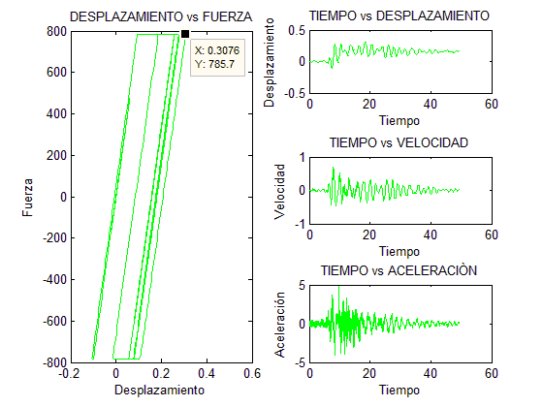
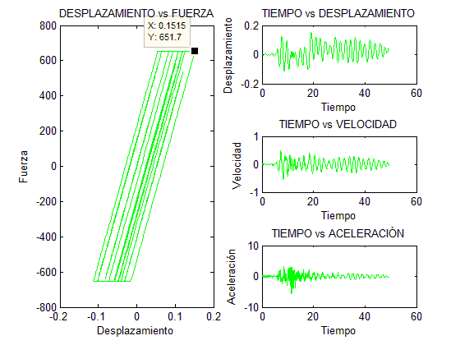
Respuestas en el tiempo
Se analiza en los dos sentidos de la estructura para verificar en cuál de las dos componentes se ocasiona mayor daño.
Longitudinal
E-W N-S

Slide 40
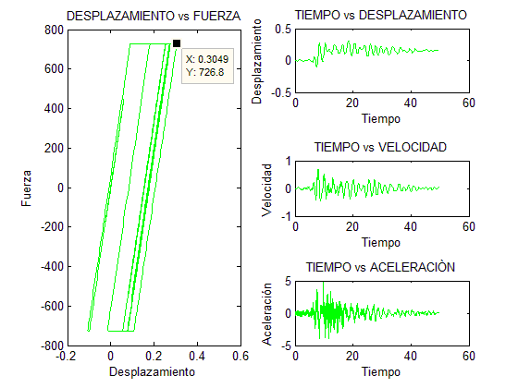
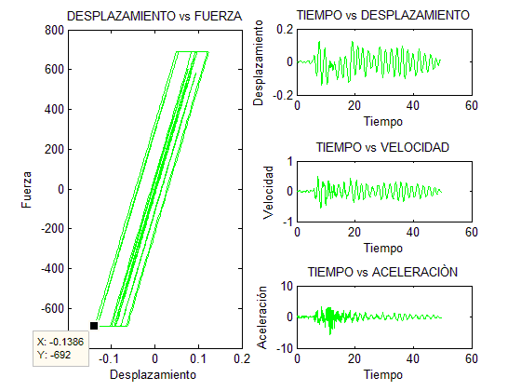
Respuestas en el tiempo
Transversal
E-W N-S
 | Desplazamientos (cm)
 | E-W | N-S
Longitudinal | 30,76 | 15,15
Transversal | 30,49 | 13,86

Slide 41
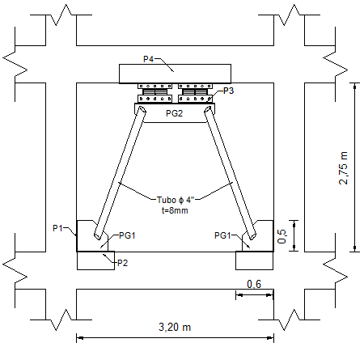
Disipadores de Energía Shear Link Bozzo (SLB)
Los crearon Cahís y Bozzo en 1998. El SLB presenta un doble mecanismo.
El objetivo de los disipadores es brindar amortiguamiento y transmitir una fuerza externa, para prevenir un colapso por aceleraciones y/o desplazamientos que no se tomarán en cuenta en el diseño de la estructura.

Slide 42
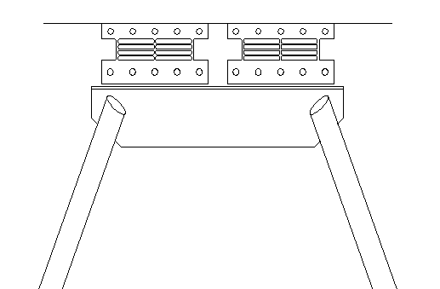
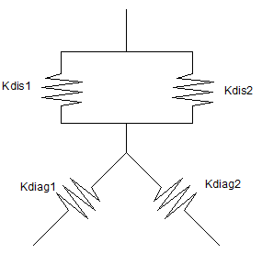
Disipadores de Energía Shear Link Bozzo (SLB)
Los disipadores de energía en su mayoría se colocan sobre contravientos concéntricos, la manera más fácil de modelar al sistema contraviento-disipador es a través de elementos diagonales equivalentes, puesto que el sistema funciona como un sistema de resortes en serie (Tena, 2000).

Slide 43
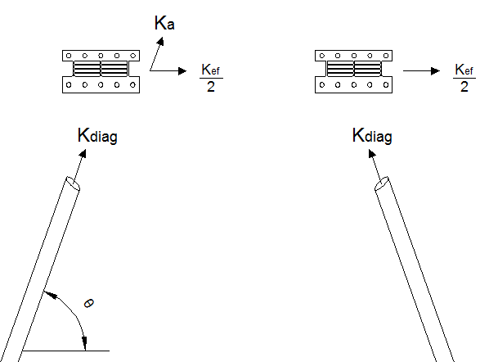
Diagonal Equivalente
$$T=\frac{1}{Cos θ}=T^{t}$$
$$K_{a}=T^{t}\frac{K_{ef}}{2}T$$
$$K_{a}=\frac{K_{dis1}}{{Cos}^{2}θ}$$
$$K_{diag}=\frac{EA}{L}$$
$$K_{eq}=\frac{L}{EA}+\frac{{Cos}^{2}θ}{K_{dis1}}$$

Slide 44
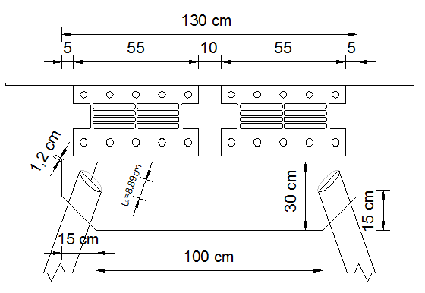
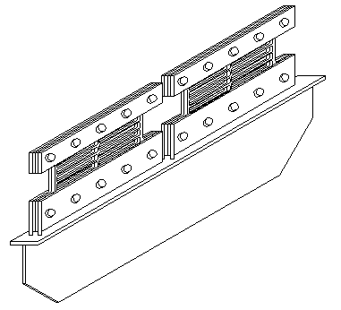
Propuesta de reforzamiento
Se propone usar SLB 40_5 con contravientos invertidos conformados de diagonales circulares, cuya longitud depende del pórtico a reforzar y de la dimensión de los vanos.

Slide 45
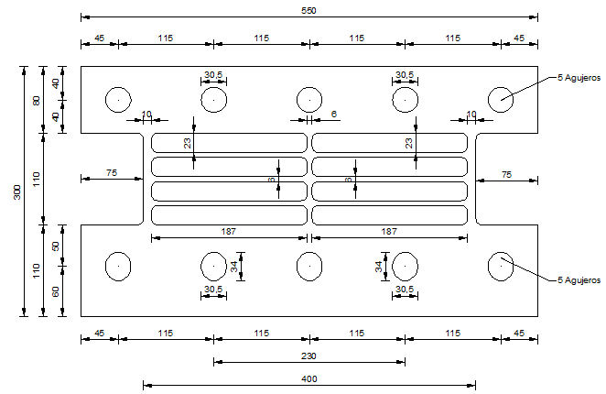
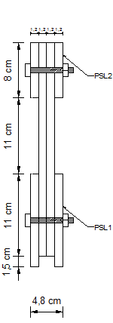
Propuesta de reforzamiento
Su alta ductilidad, su fácil sustitución y su riguroso control de calidad reducen considerablemente las probabilidades de colapso y disminuyen costos de mantenimiento.

Slide 46
Resultados Estructura reforzada
 | Wn | T (s)
1 | 3,347 | 1,878
2 | 3,644 | 1,724
3 | 3,907 | 1,608
4 | 10,415 | 0,603
5 | 12,178 | 0,516
6 | 12,930 | 0,486
7 | 19,082 | 0,329
8 | 24,113 | 0,261
9 | 27,495 | 0,229
10 | 27,918 | 0,225
11 | 36,956 | 0,170
12 | 38,317 | 0,164
13 | 40,315 | 0,156
14 | 44,898 | 0,140
15 | 51,537 | 0,122
16 | 56,511 | 0,111
17 | 59,448 | 0,106
18 | 64,927 | 0,097
19 | 71,367 | 0,088
20 | 75,675 | 0,083
21 | 78,785 | 0,080
22 | 83,134 | 0,076
23 | 87,692 | 0,072
24 | 93,083 | 0,068
 | Wn | T (s)
25 | 100,048 | 0,063
26 | 105,498 | 0,060
27 | 111,691 | 0,056
28 | 118,368 | 0,053
29 | 122,192 | 0,051
30 | 129,887 | 0,048
31 | 134,325 | 0,047
32 | 137,186 | 0,046
33 | 141,240 | 0,045
34 | 148,404 | 0,042
35 | 152,649 | 0,041
36 | 157,336 | 0,040
37 | 164,375 | 0,038
38 | 174,035 | 0,036
39 | 181,727 | 0,035
40 | 183,832 | 0,034
41 | 203,573 | 0,031
42 | 206,251 | 0,031
43 | 216,458 | 0,029
44 | 217,091 | 0,029
45 | 221,223 | 0,028
46 | 237,533 | 0,027
47 | 247,163 | 0,025
48 | 253,394 | 0,025
Frecuencias naturales y Periodos

Slide 47
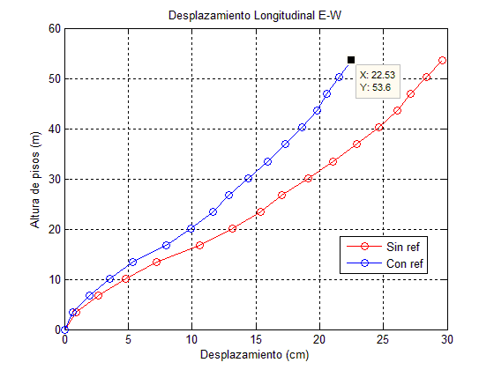
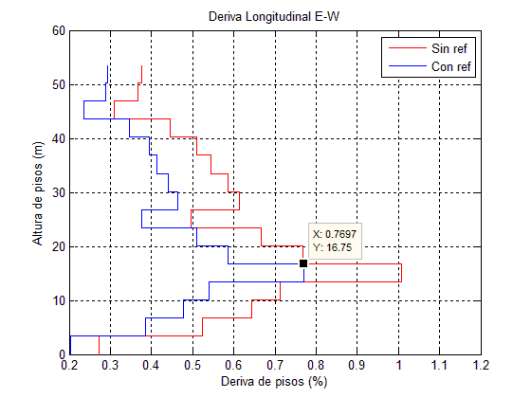
Resultados Estructura reforzada
Sentido Longitudinal
Espectro E-W

Slide 48
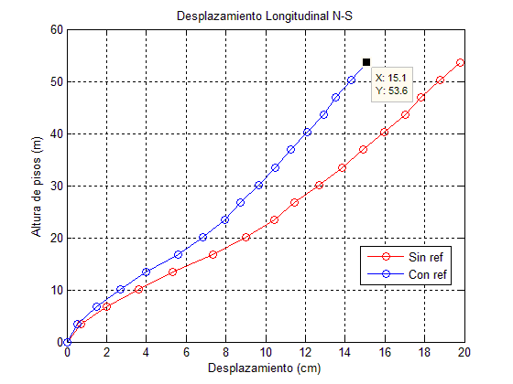
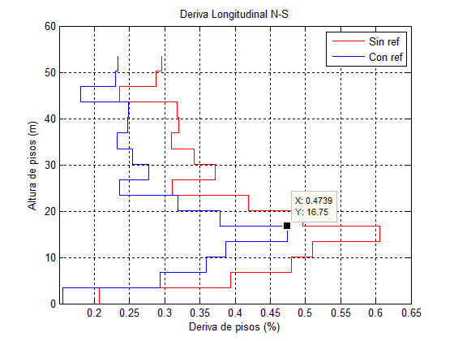
Resultados Estructura reforzada
Sentido Longitudinal
Espectro N-S

Slide 49
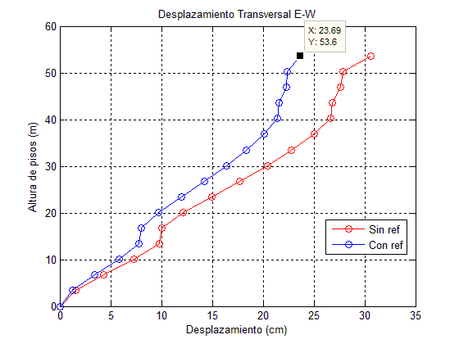
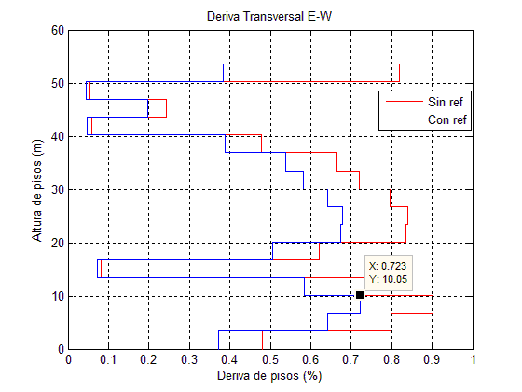
Resultados Estructura reforzada
Sentido Transversal
Espectro E-W

Slide 50
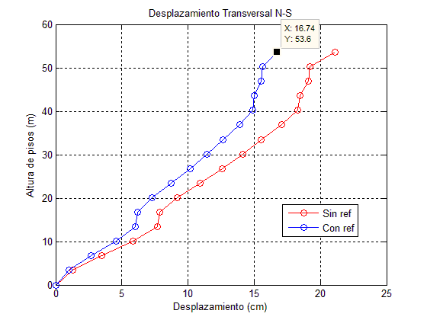
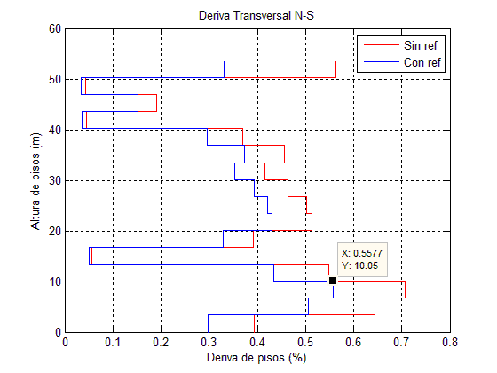
Resultados Estructura reforzada
Sentido Transversal
Espectro N-S

Slide 51
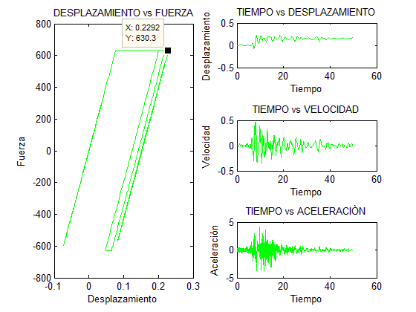
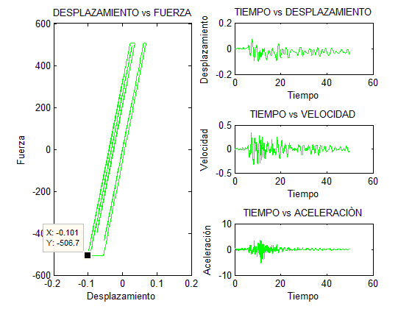
Respuestas en el tiempo Estructura Reforzada
Al analizar en los dos sentidos de la estructura se verifica en cuál de las dos componentes ocasionó mayor daño.
Longitudinal
E-W N-S

Slide 52
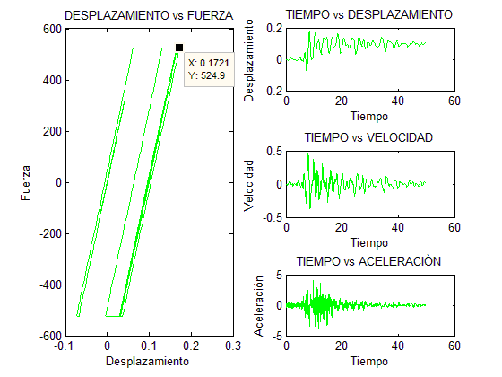
Respuestas en el tiempo Estructura Reforzada
Transversal
E-W N-S
 | Desplazamientos (cm)
 | E-W | N-S
Longitudinal | 22,92 | 10,10
Transversal | 17,21 | 10,49

Slide 53
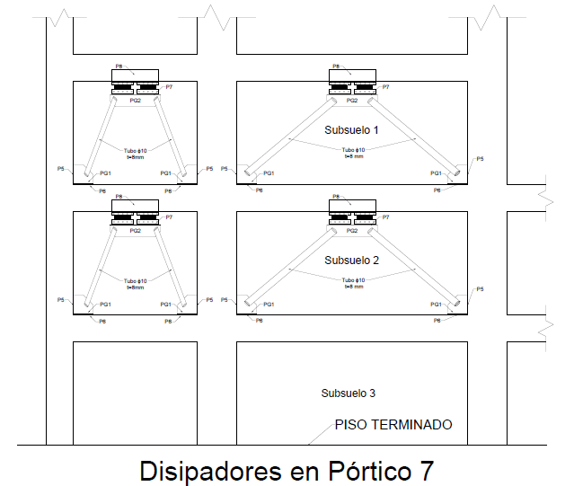
Diseño Placas Gusset
Para el diseño de las Placas Gusset se utilizó el Método LRFD (Load Resistance Factor Design) del AISC 2010

Slide 54
Resistencia a la Tensión
Diseño Placas Gusset
$$L_{w}=2∗L_{1}∗\tan{a}+L_{b}$$
$$A_{w}=L_{w}{∗t}_{p}$$
$${∅R}_{n}=∅F_{y}A_{w}$$
Donde 𝐴𝑤 es la zona de afectación de la Placa Gusset; 𝑡𝑝 es el espesor de la Placa Gusset; 𝐹𝑦 es el esfuerzo de fluencia; ∅ factor de diseño que es 0.9 para LRFD.

Slide 55
Resistencia a Cortante Vertical
Diseño Placas Gusset
$$A_{gv}={(L}_{1}+L_{2}){∗t}_{p}$$
$${∅R}_{n}=0,60F_{y}A_{gv}$$
Donde Agv es el área bruta sujeta al cortante; ∅ factor de diseño que es 1 para LRFD.

Slide 56
Resistencia de Bloque de Corte
Diseño Placas Gusset
La fluencia al corte y fractura por tensión del elemento:
$${∅R}_{n}=∅\left[0,60F_{y}A_{gv}+F_{u}A_{nt}\right]$$
La fluencia a la tensión y fractura por corte del elemento:
$${∅R}_{n}=∅\left[0,60F_{u}A_{nv}+F_{y}A_{gt}\right]$$
Donde Ant es el área neta a tracción; Anv es el área neta a cortante; ∅ es el factor por fractura a tracción que es 0.75; 𝐹𝑢 es el esfuerzo último del material.

Slide 57
Resistencia de Elementos en Compresión
Diseño Placas Gusset
$$L_{g}=\frac{L^{′}+L_{2}+L^{"}}{3}$$
$$r=\sqrt{\frac{I_{g}}{A_{g}}}$$
$$K=\frac{K_{m}}{\sqrt{1+\frac{1}{1+\frac{2L_{w}}{L_{g}}}}} ; K_{m}=1,2$$
Relación de esbeltez:
$$\frac{KL_{w}}{r}≤25 → P_{n}=F_{y}A_{g}$$
$$\frac{KL_{w}}{r}>25 → Aplicar disposiciones capítulo E$$

Slide 58
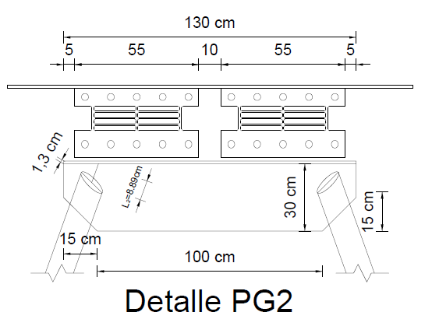
Resistencia de elementos a la compresión según capítulo E del AISC 2010.
Diseño Placas Gusset
Cálculo de la resistencia elástica:
$$F_{e}=\frac{π^{2}E}{{\left(\frac{KL_{g}}{r}\right)}^{2}}$$
Se verifica la relación de resistencias:
$$\frac{F_{y}}{F_{e}}≤2,25 → F_{cr}=\left[{0,658}^{\frac{F_{y}}{F_{e}}}\right]F_{y}$$
$$\frac{F_{y}}{F_{e}}>2,25 → F_{cr}=0,877F_{e}$$
Capacidad a la compresión:
$$∅P_{n}=∅F_{cr}A_{g}$$
El factor ∅ = 0,9.

Slide 59
Geometría y capacidades de las Placas Gusset
Diseño Placas Gusset
Geometría Placas Gusset
Capacidad de Placas Gusset
Placa Gusset | Lh (cm) | Lv (cm) | L1 (cm) | L2 (cm) | tp (cm)
Inferior | 50,00 | 50,00 | 15,00 | 33,91 | 1,10
Superior | 130,00 | 30,00 | 15,00 | 20,05 | 1,10
 | Inferior (Kg) | Superior (Kg) | Requerido (Kg)
Resistencia a la Tensión | 84838,53 | 84838,53 | 30000,00
Resistencia a Cortante Vertical | 81775,73 | 58611,01 | 30000,00
Resistencia de Bloque de Corte | 115398,02 | 113817,23 | 30000,00
Resistencia de Elementos en Compresión | 53759,89 | 74203,59 | 30000,00

Slide 60
Geometría y capacidades de las diagonales de acero
Diseño Placas Gusset
El tubo será de 6½” de diámetro exterior con un espesor de 1,1 cm, se presenta los esfuerzos que resistirá el contraviento en la siguiente Tabla:
Capacidad de las diagonales de acero
 | Tubo (Kg) | Requerido (Kg)
Resistencia a la Tensión | 200417,75 | 30000,00
Resistencia a Cortante Vertical | 58609,09 | 30000,00
Resistencia de Bloque de Corte | 132394,64 | 30000,00
Resistencia de Elementos en Compresión | 182548,75 | 30000,00

Slide 61
Diseño Placas Gusset
Se observa que el diseño del contraviento posee mayor resistencia en todas las solicitaciones excepto en la de corte vertical, se recomienda que el diseño de las Placas Gusset sea mayor en todas las capacidades, especialmente en la compresión y en la tensión, razón por la cual se rediseña.
El nuevo tubo será de 10 cm de diámetro exterior y 8 mm de espesor.
Rediseño de Placas Gusset
Capacidades de elementos
Placa Gusset | Lh (cm) | Lv (cm) | L1 (cm) | L2 (cm) | tp (cm)
Inferior | 50,00 | 50,00 | 15,00 | 33,91 | 1,30
Superior | 130,00 | 30,00 | 15,00 | 20,05 | 1,30
 | Tubo | Placa Gusset Inferior | Placa Gusset Superior
Tensión | 76148,61 | 80985,34 | 80985,34
Corte Vertical | 42624,80 | 96641,28 | 69266,17
Bloque de Corte | 75051,36 | 110655,64 | 108786,05
Compresión | 54150,68 | 56504,08 | 72029,34

Slide 62
Conclusiones
El análisis sísmico de la estructura original demostró que la deriva de piso crítica es del orden del 1%, lo que denota que puede existir daño en mampostería y vigas ante un evento sísmico, pese a que cumple con holgura la exigencia de la Norma Ecuatoriana de la Construcción, al comparar con el edificio reforzado y con los mismos espectros de Manta, se determinó que la deriva máxima fue de 0,77% lo que revela que se disminuirán con éxito los daños en la estructura.
Al contar con limitaciones de espaciamiento en la colocación de disipadores es preferible utilizar los disipadores SLB 40_5 por sus configuraciones pequeñas y sus adaptaciones a las solicitaciones.
El calculó de los centros de masa y rigidez en cada planta, determinó que las excentricidades son relativamente pequeñas y no son capaces de generar problemas de torsión en planta, tanto en la estructura original, como en la estructura reforzada.

Slide 63
Conclusiones
El desplazamiento máximo de la estructura original fue de 30,6 cm, y se registra en el sentido transversal con el espectro de E-W, en base al nivel de diseño sísmico, a la tipología estructural y a la altura del edificio, el daño se clasifica como moderado, con agrietamiento severo y desprendimiento en mampostería; al reforzar la estructura con SLB 40_5 se obtuvo una reducción del 22,51% del desplazamiento máximo de la estructura original, lo que evidencia que los SLB poseen buen desempeño y garantizan un mejor comportamiento estructural ante un sismo de tal magnitud.
La estructuración y disposición de las gradas y ascensores son un aspecto importante para resaltar, en este edifico de estudio estuvieron centradas, evitaron la torsión y ayudaron a la ductilidad del edificio.
El sismo del 16 de Abril demostró la importancia de enfocar los diseños a la nueva estructuración sísmica, misma que se basa en el uso de disipadores de energía y aisladores sísmicos, para mejorar su comportamiento sísmico.

Slide 64
Recomendaciones
Se recomienda que en la construcción de grandes estructuras se considere el uso de muros de corte para aportar ductilidad a la estructura y en el caso de las paredes reemplazar algunos elementos por otros de menor peso.
Los espectros que se presentaron en Manta durante el 16 de Abril superaron a los espectros planteados por la NEC-15, se debe considerar espectros de diseño altos porque se comprobó que los de la norma no son suficientes.
Se recomienda que los pórticos externos posean las columnas de igual o mayor medida que la de los internos para evitar problemas de torsión espacial, así como también es importante pensar siempre en la distribución de las gradas y los ascensores, puesto que estos pueden comportarse como un diafragma si se coloca en el centro de la estructura.

Slide 65
Recomendaciones
Como medida de precaución ante el bajo factor de peligrosidad sísmica (z) que se considera en el territorio ecuatoriano por la NEC-15, se recomienda realizar un estudio de microzonificación sísmica de suelos para determinar los factores de sitio de aceleración, desplazamiento y de comportamiento no lineal.
Otro valor a considerar es el factor de reducción de fuerzas sísmicas (R), puesto que al tomar un valor bajo, evitará la sub-dimensión del espectro de diseño, lo que provoca que el diseño de la estructura tenga mayores factores de seguridad.
Se recomienda que las diagonales de acero del contraviento concéntrico estén expuestas a bajos porcentajes de su máxima capacidad, ya que esto va a certificar que estos materiales trabajen en el rango elástico y de esa forma garantiza que los disipadores sean los encargados de liberar energía sísmica.

Slide 66
GRACIAS

